Slide 1

La formation en IFSI
Toute ressemblance avec des personnages connus ….

Slide 2
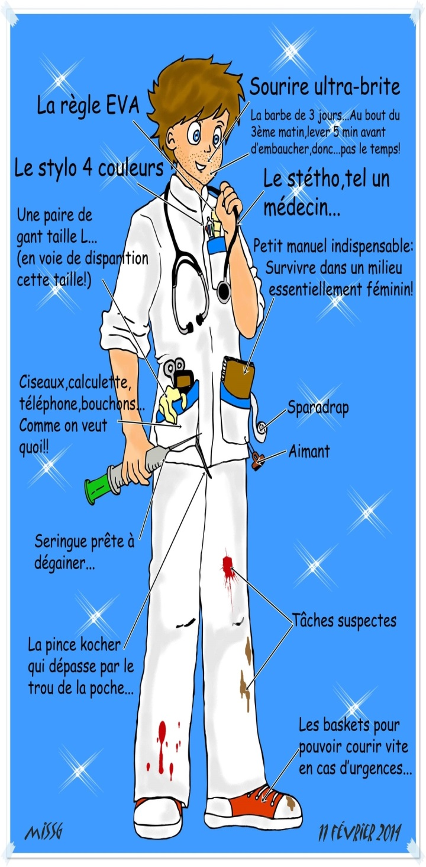
Le programme de formation :
Une présentation synthétique !

Slide 3
DISPOSITIF DE FORMATION
1°année
Semestre 1
Semestre 2
2°année
Semestre 3
Semestre 4
3°année
Semestre 5
Semestre 6
20 semaines / semestre → 4200 heures
  formation théorique = 2100 h
  formation clinique = 2100 h
  travail personnel complémentaire annuel 300 h = 900 h
  SOIT UN TOTAL DE 5100 h DE CHARGE DE TRAVAIL DE L’ETUDIANT

Slide 4
DISPOSITIF DE FORMATION
Réforme qui repose sur la validation de 10 compétences
Fait suite au référentiel d’activités du métier d’infirmier
Obtention d’un DE et d’un grade licence
Rattachement à une université (Ex Aquitaine Bordeaux)

Slide 5
FORMATION THEORIQUE
Contenu et domaines de formation
1 : Sciences humaines, sociales et droit
2 : Sciences biologiques et médicales
3 : Sciences et techniques infirmières : fondements et méthodes
4 : Sciences et techniques infirmières : interventions
5 : Intégration des savoirs et posture professionnelle infirmière
6 : Méthodes de travail

Slide 6
DISPOSITIF DE FORMATION
III. LA FORMATION CLINIQUE

Slide 7
DISTRIBUTION DES STAGES
4 familles de situation ou lieux de stage
1 stage minimum à réaliser dans chacun des lieux suivants :
Soins individuels ou collectifs sur des lieux de vie
Soins de longue durée et SSR
Soins de courte durée
Soins en santé mentale et ψ

Slide 8
Distribution des stages sur les 6 semestres
(la réforme permet à chaque IFSI de couper certaines périodes de stage)
S1
5 semaines
5 ECTS
S2
10 semaines
10 ECTS
S3
10 semaines
10 ECTS
S4
10 semaines
10 ECTS
S5
10 semaines
10 ECTS
S6
15 semaines répartis en 2 périodes de stages
5ECTS/10 ECTS

Slide 9

Les épreuves de sélection en 2022
Arrêté du 31 juillet modifié par les arrêtés du 13 décembre 2018 et 23 janvier 2020

Slide 10
2 catégories de candidats :
1.Formation Professionnelle*
Je suis en reconversion professionnelle et justifie de 3 ans d’expérience professionnelle à temps plein
➔Concours FP
Pour l’IFSI d’ORTHEZ : 10 places
2.Détenteur d’un Baccalauréat, étudiant en études secondaires …
➔PARCOURSUP
Pour l’IFSI d’ORTHEZ : 34 places
* Parcourplus : plateforme à visée informative

Slide 11
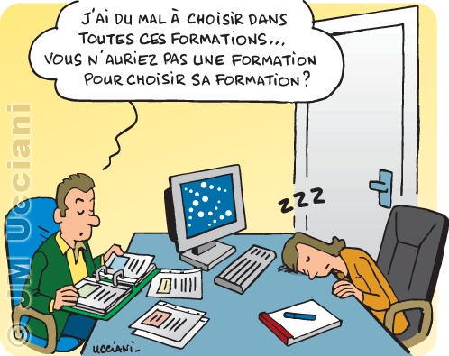
1. Formation professionnelle
Inscription dans l’IFSI de son choix
Concours le 5 Avril 2022 :
Epreuve écrite de maths et français (1/2h pour chaque épreuve )
  Un entretien oral de 20’ sur les motivations et le projet
Les 2 épreuves sont notées sur 20, le candidat doit obtenir la moyenne sans qu’aucune des 2 notes soit inférieure à 8/20 (éliminatoire)

Slide 12
1. Formation professionnelle
Le calendrier :
Inscription du 20 Décembre 2021 au
11 Mars 2022
Concours écrit le 5 Avril 2022 matin
à l’IFSI d’Orthez
Entretien oral à partir du 5 Avril 2022 après-midi
Résultats le 10 Mai 2022
L’admission est définitive après avoir confirmation d’un financement par un organisme de financement ou par votre employeur

Slide 13

2. ParcourSup …
Le calendrier …

Slide 14


Slide 15

Inscription depuis le 20 janvier
5 vœux
1 vœu : groupement d’IFSI rattaché à l’université
1 sous vœu: 1 IFSI parmi les IFSI regroupés
Académie de BORDEAUX :
14 IFSI : 10 SOUS VŒUX POSSIBLES

Slide 16

les VOEUX:
QUELLES STRATEGIES??
Situation géographique
Situation financière
Aucune possibilité à ce jour après admission de muter dans une autre académie

Slide 17
Les sous Vœux:
QUELLES STRATEGIES?
Les 14 IFSI de l’Académie de Bordeaux :
64
Orthez
Pau
Bayonne
40
Dax
Mont de Marsan
47
Agen
Marmande
Villeneuve sur Lot
33
Pellegrin/Xavier Arnozan
Charles Perrens
Croix Rouge
Bagatelle
Libourne
Limiter les sous vœux
(attente après résultat devient interminable!!!!)
Réfléchir à la situation géographique
Etudier la situation financière

Slide 18
Modalités d’évaluation
Brique 1
Evaluation quantitative (notes bac, terminale, première)
Brique 2
Evaluation de la fiche avenir (pour les futurs bacheliers)
Brique 3
Evaluation par les IFSI
Grille d’évaluation identique / académie
Répartition arbitraire des dossiers des candidats de l’académie de bordeaux sur les 14 IFSI

Slide 19

Les Critères D’EVALUATION NATIONAUX
Arrêté 3 janvier 2019
Tous les onglets sont à renseigner !

Slide 20

ADMISSION et RECOURS
Les résultats PARCOURSUP
Si je suis admis(e) :
Confirmer l’admission
Mettre en attente des sous vœux
Si je ne suis pas admis(e) et souhaite en connaitre les raisons :
- Saisir la Présidente de la commission des vœux (informations sur la plateforme)
Quoi?? L’IFSI d’Orthez !?

Slide 21

Merci DE VOTRE ATTENTION

